Slide 1
빅데이터 수집시스템 개발
김남현

Slide 2
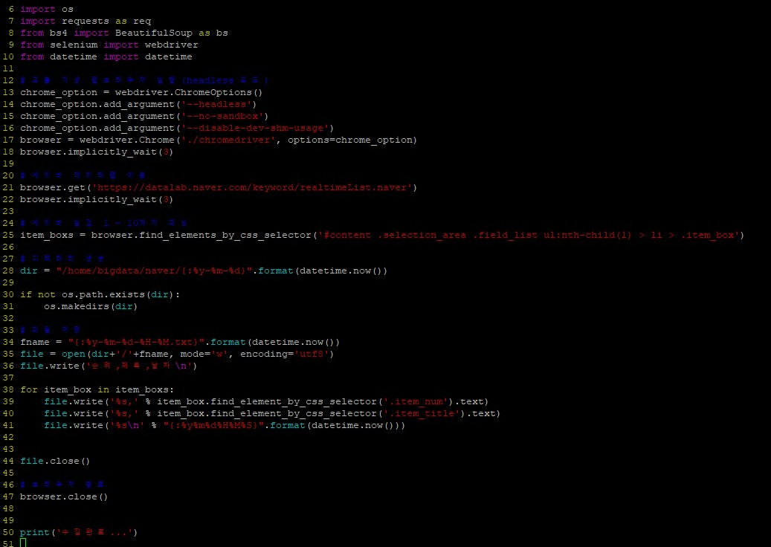
네이버 실시간 검색어 수집
파이참코드

Slide 3


코드를 입력
그 후 지정한 위치에 디렉터리가 생성이 되고 그 안에 수집된 데이터가 생성된다.
디렉터리 생성
수집된 데이터
최종본

Slide 4
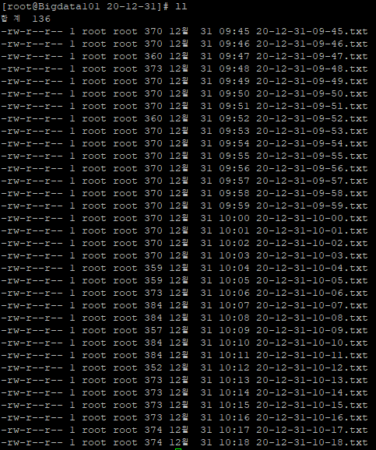
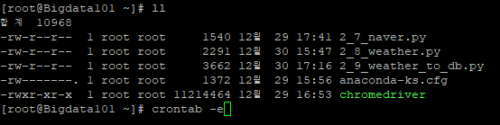
1분 마다 한번 데이터 수집
아래의 명령어를 입력을 하여 1분마다 데이터를 수집을 할 수 있도록 설정하여 준다.

Slide 5
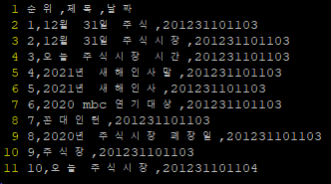

Slide 6
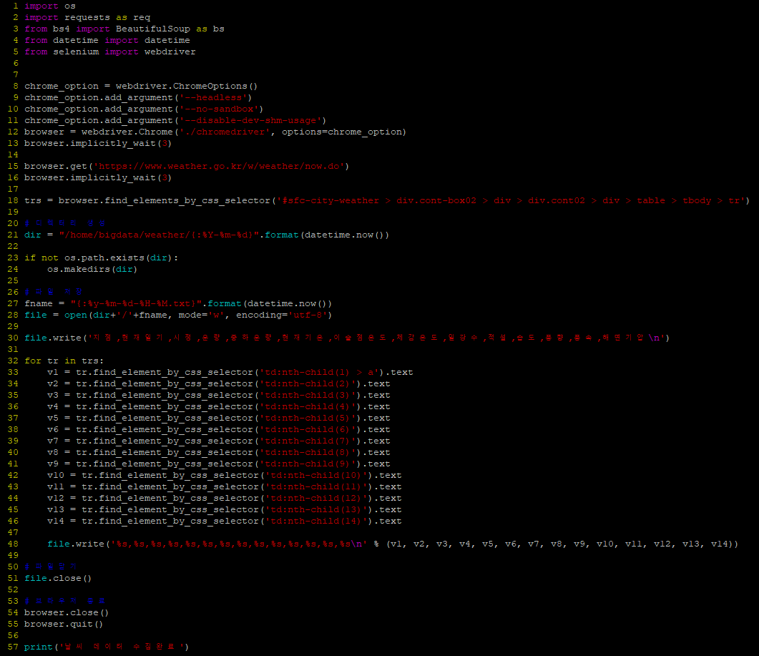
전국 날씨 데이터 수집
날씨데이터 코드

Slide 7
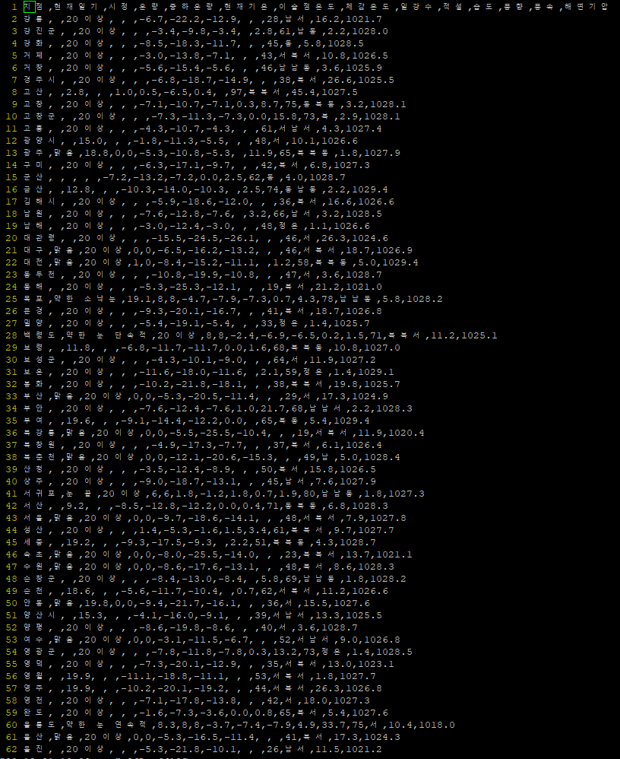


Slide 8
1시간 마다 한번씩 실행
Python3로 실행한 데이터
시간마다 한번씩 실행하기 위해서 매시간 10분마다 데이터를 출력을 하도록 코드를 입력하였습니다.

